Slide 1


TRƯỜNG ĐẠI HỌC BÁCH KHOA KHOA CÔNG NGHỆ THÔNG TIN
BÁO CÁO PBL1
Lập trình tính toán
Tên đề tài:
DỰ BÁO DOANH THU BÁN HÀNG BẰNG MẠNG NEURAL
Giảng viên hướng dẫn: TS. Đặng Thiên Bình
Sinh viên thực hiện:
Nguyễn Văn Thương
Nguyễn Hữu Hùng Dũng
22T_KHDL
22T_KHDL
Đà Nẵng, 06/2023

Slide 2
NỘI DUNG
1. Tổng quan về đề tài
2. Cơ sở lý thuyết
3. Phân tích thiết kế hệ thống
4. Kết quả thực nghiệm và đánh giá
5. Kết luận và Hướng phát triển

Slide 3
Tổng quan đề tài
Trong quá trình hoạt động của doanh nghiệp, dự báo doanh thu bán hàng là một trong những nhiệm vụ quan trọng:
ước tính nhu cầu sản xuất
lập kế hoạch về nguồn nhân lực, vật liệu và các nguồn tài nguyên khác
lập kế hoạch tài chính, quản lý dòng tiền và đảm bảo sự ổn định tài chính
ứng phó với các biến động thị trường,...

Slide 4
Tổng quan đề tài
Xuất phát từ nhu cầu thực tiễn trên, chúng em đã thực hiện đề tài “Dự báo doanh thu bán hàng”
Có nhiều phương pháp để xây dựng một mô hình dự đoán: hồi quy tuyến tính, mạng neural,...
Hồi quy tuyến tính
Giả định mối quan hệ tuyến tính có thể không phù hợp với dữ liệu thực tế.
Không xử lý được các mối quan hệ phi tuyến.
Xây dựng mạng neural
Có khả năng học và xử lý thông tin phi tuyến.
Linh hoạt trong việc mô hình hóa dữ liệu phức tạp.

Slide 5
Tổng quan đề tài
1. Mục tiêu
Xây dựng mô hình dự đoán đơn giản sử dụng mạng neural
2. Nhiệm vụ chính của đề tài
Tìm hiểu về mạng neural cùng các khái niệm liên quan
Tìm hiểu về phương pháp huấn luyện mạng
Xây dựng mô hình dự đoán doanh thu bán hàng bằng mạng neural bằng ngôn ngữ C

Slide 6
NỘI DUNG
1. Tổng quan về đề tài
2. Cơ sở lý thuyết
3. Phân tích thiết kế hệ thống
4. Kết quả thực nghiệm và đánh giá
5. Kết luận và hướng phát triển

Slide 7
Cơ sở lý thuyết
1. Mạng neural là gì?
Định nghĩa: mạng nơ-ron là một tập hợp các dây thần kinh kết nối với nhau
Mạng nơ-ron sinh học: là một mạng lưới các nơ-ron có kết nối hoặc có liên quan về mặt chức năng trực thuộc hệ thần kinh
Mạng nơ-ron nhân tạo: được thiết kế để mô hình một số tính chất của mạng nơ-ron sinh học (Bắt chước cách học của các hệ thần kinh sinh vật)

Slide 8
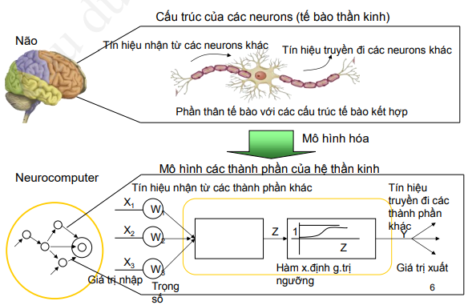
Cơ sở lý thuyết
1. Mạng neural là gì?
Mạng nơron nhân tạo được bắt nguồn từ mạng nơron thần kinh trong các sinh vật.

Slide 9
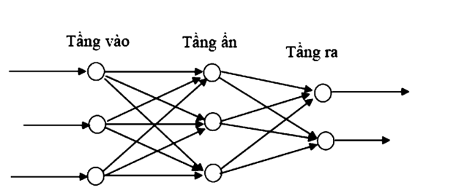
Cơ sở lý thuyết
1. Mạng neural là gì?
Cấu trúc của mạng nơ ron truyển thẳng

Slide 10
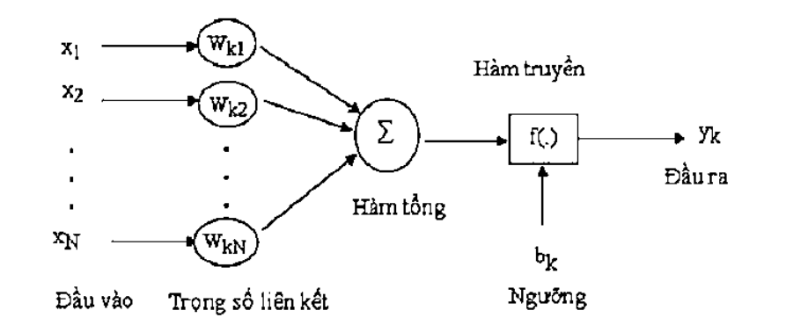
Cơ sở lý thuyết
1. Mạng neural là gì?
Cấu trúc của nơ ron nhân tạo

Slide 11
Cơ sở lý thuyết
2. Các thành phần tạo nên nơ ron:
Trọng số liên kết: Mỗi liên kết được thể hiện bởi một trọng số, ký hiệu Wkj
Bias: tăng tốc độ học của mạng nơ ron.

Slide 12
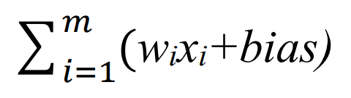
Cơ sở lý thuyết
2. Các thành phần tạo nên nơ ron:
Trọng số liên kết: Mỗi liên kết được thể hiện bởi một trọng số, ký hiệu Wkj
Bias: tăng tốc độ học của mạng nơ ron.
Hàm tổng: dùng để tính tổng của tích các đầu vào với trọng số liên kết của nó:
Hàm truyền (hàm kích hoạt): giới hạn phạm vi đầu ra của mỗi nơ ron. Nó nhận đầu vào là kết quả của hàm tổng và ngưỡng đã cho. Thông thường, phạm vi đầu ra của mỗi nơ ron được giới hạn trong đoạn [0,1] hoặc [-1, 1]

Slide 13
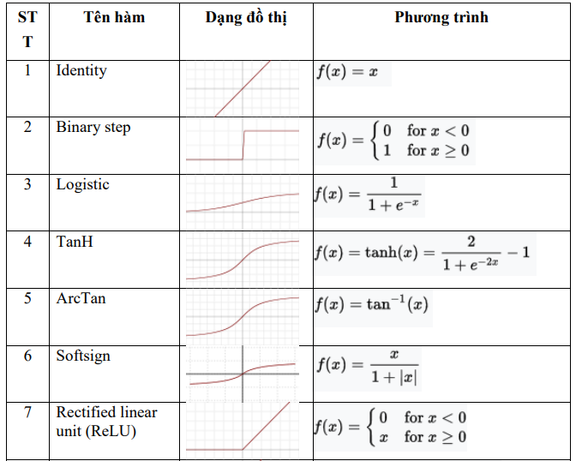
Cơ sở lý thuyết
2. Các thành phần tạo nên nơ ron:
Một số hàm kích hoạt

Slide 14
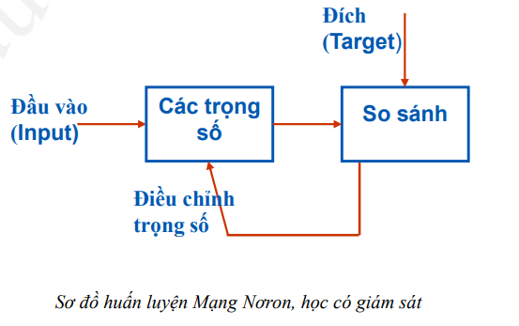
Cơ sở lý thuyết
3. Quá trình học của mạng nơ ron:
Quá trình học bản chất là sự thay đổi các trọng số liên kết của mạng. Trong quá trình này, các trọng số của mạng sẽ hội tụ dần tới các giá trị sao cho với mỗi vec-tơ đầu vào x từ tập huấn luyện, mạng sẽ cho ra vectơ đầu ra y như mong muốn

Slide 15
Hàm mất mát:
Trong đó:
y_{i} là đầu ra của mạng neuron.
d_{i} là đầu ra mong muốn.
N là số đầu ra.
C = (1/N)*Σ_{i}^{N}(y_{i} - d_{i})²

Slide 16
Gradient Descent:
x_{(mới)} = x_{(cũ)} - ŋ*f’(x)

Slide 17
w_{(mới)} = w_{(cũ)} - ŋ*C’(w)
b_{(mới)} = b_{(cũ)} - ŋ*C’(b)
Trong đó:
w là trọng số.
b là bias.
C(x) là hàm mất mát.

Slide 18
C’(w) = ∂C/∂w = (∂C/∂y)*(∂y/∂z)*(∂z/∂w)
C = (y - d)², trong đó: y là đầu ra của mạng neuron, d là đầu ra mong muốn
Ta lại có: y = σ(w*y’ + b), trong đó y’ là dữ liệu được truyền cho lớp ra.
Gọi z=w*y’ + b.
Khi đó:
C = (y - d)² = (σ(z) - d)²
=> C’(w) = 2(y - d)*σ’(z)*y’
Tương tự, ta có: C’(b) = 2(y - d)*σ’(z)*1

Slide 19
Stopping Criteria (điều kiện dừng)
Trong thực nghiệm, có một vài phương pháp như dưới đây:
Giới hạn số vòng lặp: đây là phương pháp phổ biến nhất và cũng để đảm bảo rằng chương trình chạy không quá lâu. Tuy nhiên, một nhược điểm của cách làm này là có thể thuật toán dừng lại trước khi đủ gần với nghiệm.
So sánh gradient của nghiệm tại hai lần cập nhật liên tiếp, khi nào giá trị này đủ nhỏ thì dừng lại.
So sánh giá trị của hàm mất mát của nghiệm tại hai lần cập nhật liên tiếp, khi nào giá trị này đủ nhỏ thì dừng lại.

Slide 20
NỘI DUNG
1. Tổng quan về đề tài
2. Cơ sở lý thuyết
3. Phân tích thiết kế giải thuật
4. Kết quả thực nghiệm và đánh giá
5. Kết luận và hướng phát triển

Slide 21
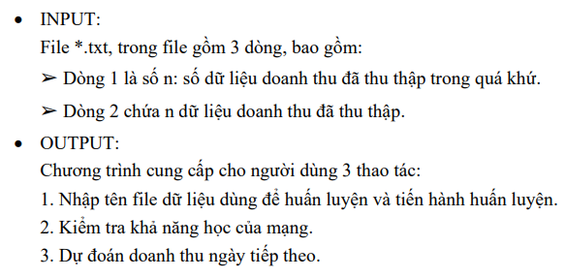
Vấn đề đặt ra
Phát biểu bài toán
Mô tả đầu vào (Input) và đầu ra (Output):

Slide 22
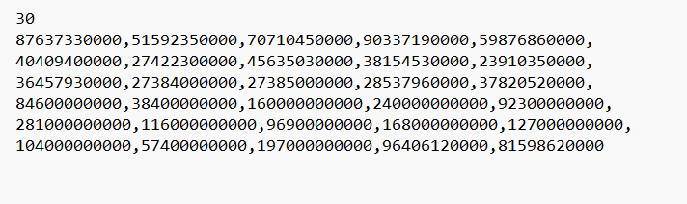
Vấn đề đặt ra
Phát biểu bài toán
Mô tả đầu vào (Input) và đầu ra (Output):
Nội dung file đầu vào mẫu sử dụng để chạy thử chương trình

Slide 23
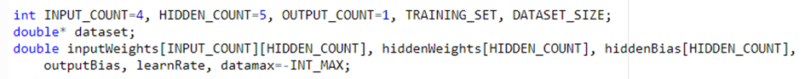
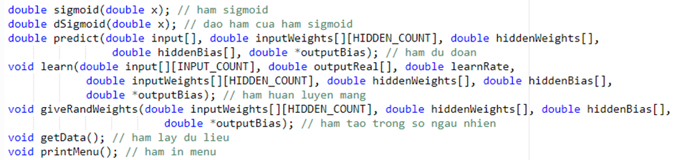
Phân tích thiết kế giải thuật
Cấu trúc dữ liệu:
Kiểu dữ liệu cơ bản:
Khai báo các hàm:

Slide 24
Phân tích thiết kế giải thuật
Các bước chính
Bước 1: Chuẩn hóa dữ liệu
Bước 2: Khởi tạo mạng ban đầu
Bước 3: Huấn luyện mạng
Bước 4: Tiến hành dự đoán

Slide 25
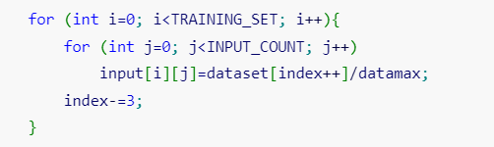
Xây dựng thuật toán
Thuật toán 1 - Chuẩn hóa dữ liệu

Slide 26
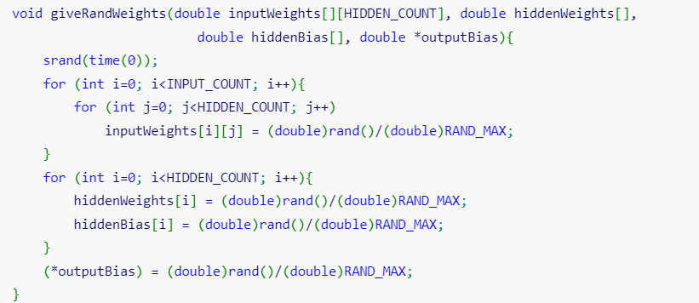
Xây dựng thuật toán
Thuật toán 2 - Khởi tạo mạng ban đầu

Slide 27
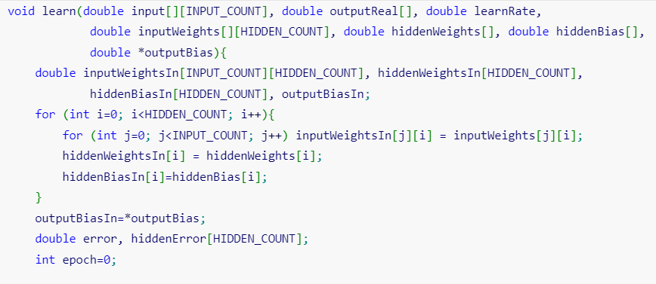
Xây dựng thuật toán
Thuật toán 3 - Huấn luyện mạng

Slide 28
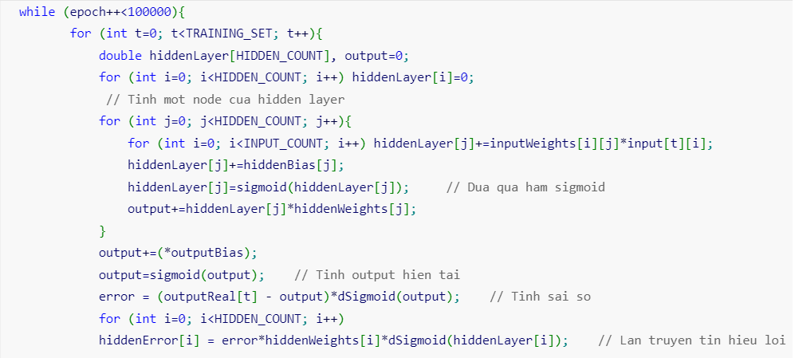
Xây dựng thuật toán
Thuật toán 3 - Huấn luyện mạng

Slide 29
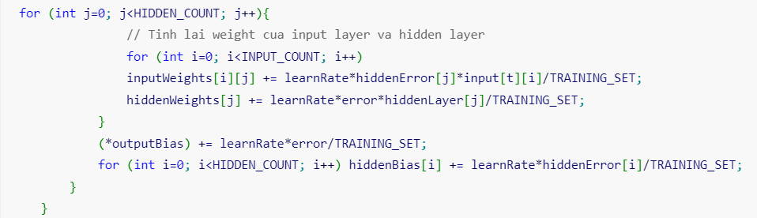
Xây dựng thuật toán
Thuật toán 3 - Huấn luyện mạng

Slide 30
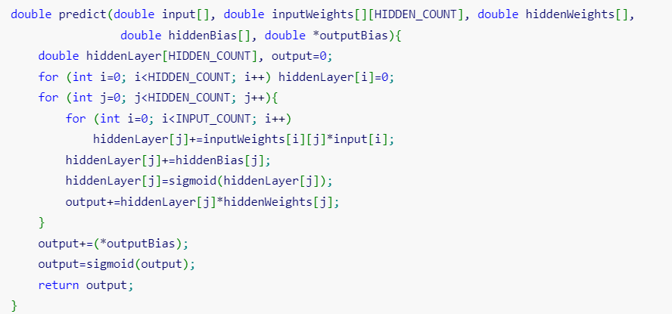
Xây dựng thuật toán
Thuật toán 4 - Tiến hành dự đoán

Slide 31
NỘI DUNG
1. Tổng quan về đề tài
2. Cơ sở lý thuyết
3. Phân tích thiết kế hệ thống
4. Kết quả thực nghiệm và đánh giá
5. Kết luận và Hướng phát triển

Slide 32
TỔ CHỨC CHƯƠNG TRÌNH
Các thư viện có sẵn trong Dev-C++.
Định nghĩa và xây dựng các hàm
Chương trình chính
Ngôn ngữ cài đặt: ngôn ngữ C
File dữ liệu thử nghiệm: input.txt

Slide 33
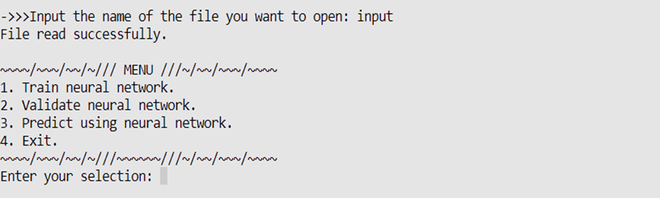
Kết quả 1: Giao diện chính của chương trình
Đầu tiên, chương trình sẽ yêu cầu nhập tên file chứa dữ liệu mà chúng ta cần, sau khi nhập file thành công, chương trình sẽ in ra menu cho người dùng lựa chọn chức năng.
Giao diện chính của chương trình

Slide 34
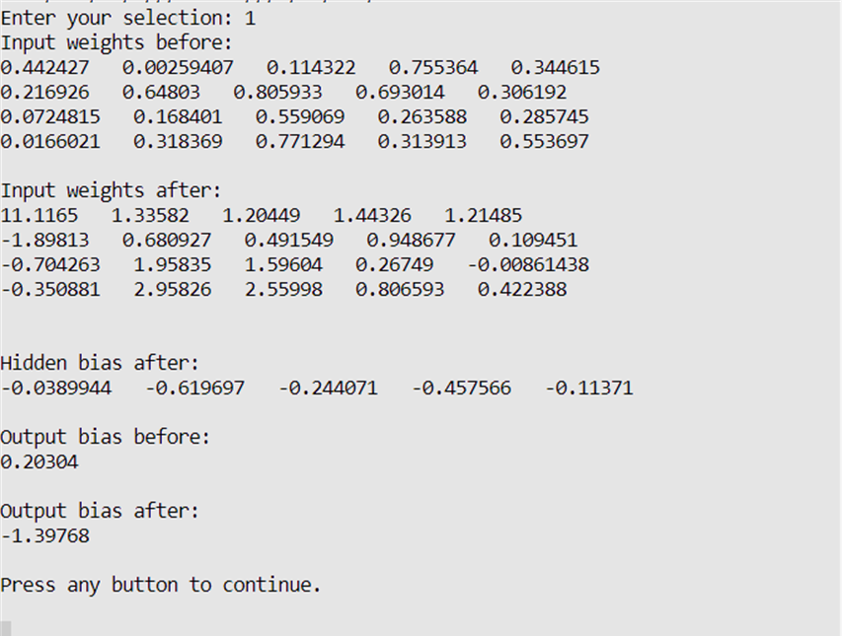
Kết quả 2: Chức năng 1
Khi thực hiện chức năng 1, chương trình sẽ lấy dữ liệu từ file đã chọn và thực hiện quá trình huấn luyện mạng. Sau khi huấn luyện xong, chương trình sẽ trả về các thông số để chúng ta có thể nhận thấy được sự thay đổi.
Khi thực hiện chức năng 1

Slide 35
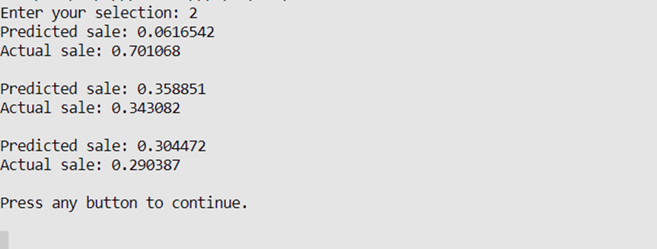
Kết quả 2: Chức năng 2
Khi thực hiện chức năng 2, chương trình trả về kết quả dự đoán và kết quả thực tế của doanh thu 3 ngày cuối cùng trong tập dữ liệu đầu vào, từ đó chúng ta có thể đánh giá được kết quả học của mạng nơ ron.
Khi thực hiện chức năng 2

Slide 36
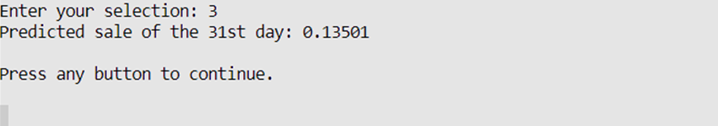
Kết quả 2: Chức năng 3
Khi thực hiện chức năng 3, chương trình trả về kết quả dự đoán của ngày tiếp theo.
Khi thực hiện chức năng 3

Slide 37
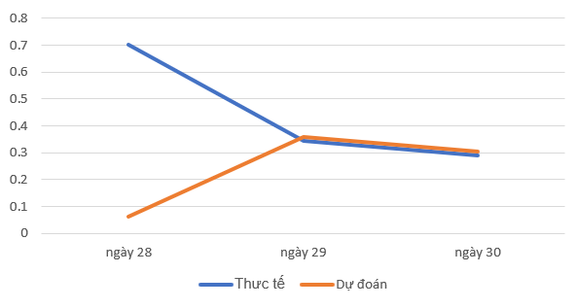
Nhận xét đánh giá
Biểu đồ thể hiện doanh thu dự đoán và thực tế
Nhìn vào biểu đồ, chúng ta có thể thấy rằng mạng nơ ron sau khi huấn luyện đã có thể dự đoán gần chính xác doanh thu một số ngày, tuy nhiên vẫn có sự sai lệch nhất định. Điều này xảy ra có thể do tập dữ liệu dùng để huấn luyện ít hoặc do yếu tố đặc biệt nào đó ảnh hưởng đến doanh thu của ngày hôm đó gây sai lệch cho việc dự đoán.

Slide 38
NỘI DUNG
1. Tổng quan về đề tài
2. Cơ sở lý thuyết
3. Phân tích thiết kế hệ thống
4. Kết quả thực nghiệm và đánh giá
5. Kết luận và Hướng phát triển

Slide 39
Kết luận và Hướng phát triển
1. Kết quả đạt được
Hiểu được cấu trúc, tính chất, nguyên lý hoạt động, vai trò, ứng dụng của mạng nơ ron nhân tạo
Xây dựng thành công mô hình mạng nơ ron để dự báo doanh thu bán hàng. Tuy nhiên, mô hình vẫn còn khá đơn giản với 1 lớp đầu vào, 1 lớp ẩn và 1 lớp đầu ra, và kết quả dự đoán vẫn còn sai lệch ít nhiều vì đó là điều tất yếu của bất cứ quá trình dự đoán nào.

Slide 40
Kết luận và Hướng phát triển
2. Hướng phát triển
Ở đồ án lần này, chúng em chỉ xây dựng một mô hình đơn giản và chỉ mới thử nghiệm trên tập dữ liệu nhỏ. Trong tương lai khi tiếp tục tìm hiểu kiến thức và thu thập được tập dữ liệu lớn hơn, chúng em sẽ cải tiến và phát triển thêm cho mô hình để đưa ra dự đoán chính xác nhất.

Slide 41
Tài liệu tham khảo
[1] Sales Prediction through Neural Networks for a Small Dataset - https://www.researchgate.net/publication/324576461_Sales_Prediction_through_Neural_Networks_for_a_Small_Dataset
[2] Ứng dụng mạng nơ ron nhân tạo vào bài toán dự báo thủy văn – https://imech.ac.vn/upload/NewsImage/2021/1/12/ung-dung-mang-noron-nhan-tao-vao-bai-toan-du-bao-thuy-van.pdf
[3] Multi-layer Perceptron và Backpropagation - https://machinelearningcoban.com/2017/02/24/mlp/

Slide 42
Báo cáo kết thúc
Xin chân thành cảm ơn !

